Slide 1
§9.2 Laplace 变换的性质
一、线性性质与相似性质
二、延迟性质与位移性质
三、微分性质
四、积分性质
五、周期函数的像函数
六、卷积与卷积定理

Slide 2






§9.2 Laplace 变换的性质
在下面给出的基本性质中，
所涉及到的函数的 Laplace
变换均假定存在，它们的增长指数均假定为 c 。
且

Slide 3
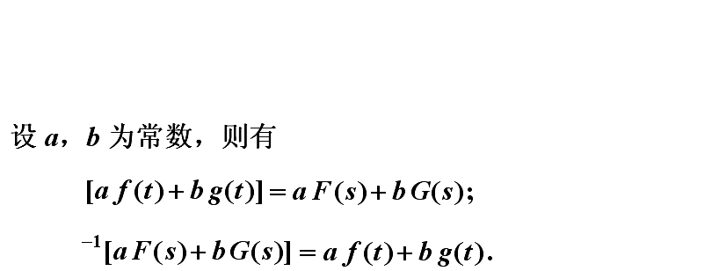
一、线性性质与相似性质
P189
1. 线性性质
P189
性质
证明
(略)

Slide 4
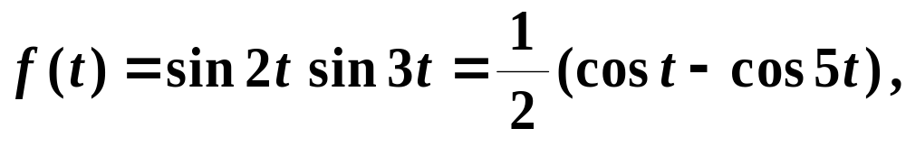
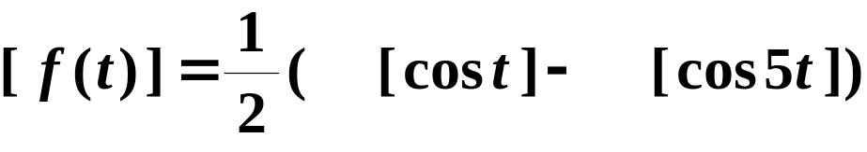
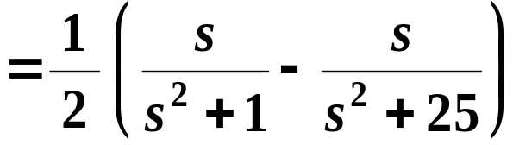
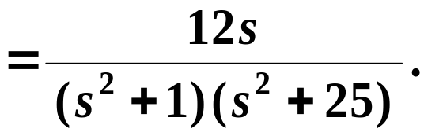
解

Slide 5

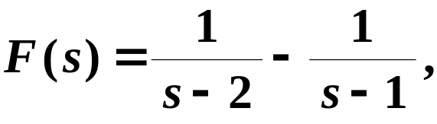

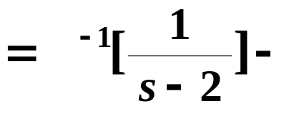
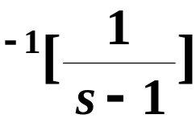

解

Slide 6
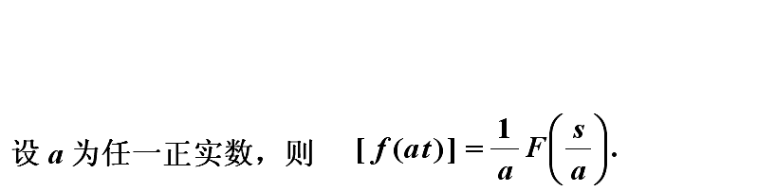
一、线性性质与相似性质
2. 相似性质(尺度性质)
P190
性质
证明
(略)

Slide 7









二、延迟性质与位移性质
P194
1. 延迟性质
P194
性质
设当 t < 0 时
则对任一非负实数 有
证明
(略)
注意
在延迟性质中专门强调了当 t < 0 时 这一约定。
因此，本性质也可以直接表述为：
可见，在利用本性质求逆变换时应为：

Slide 8
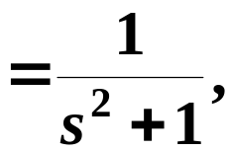

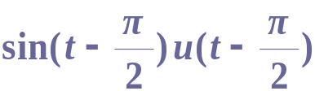
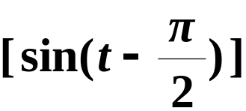
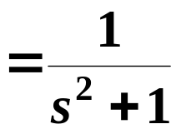
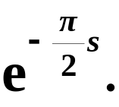
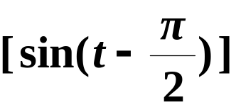

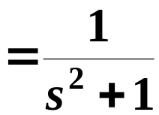

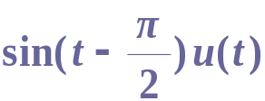
P195 例9.12
方法一 先充零再平移
解
方法一
已知
根据延迟性质有
方法二 先平移再充零
方法二
两种方法为什么会得到不同的结果？

Slide 9
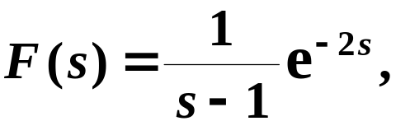

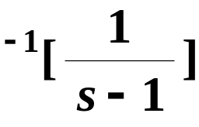



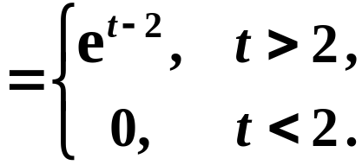
例
设 求
P195 例9.13 修改
解
由于
根据延迟性质有

Slide 10
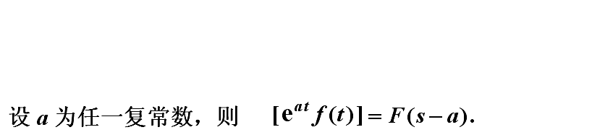

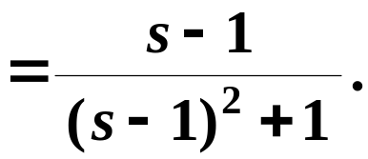

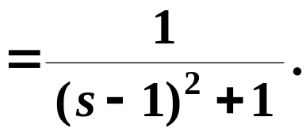
二、延迟性质与位移性质
2. 位移性质
P195
性质
证明
(略)
例如

Slide 11





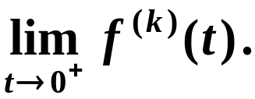
三、微分性质
P190
1. 导数的象函数
▲
P 190
性质
证明
(略)
一般地，有
其中， 应理解为
Laplace 变换的这一性质非常重要，可用来求解微分
）
方程(组)的初值问题。 §9.4 将专门介绍
（

Slide 12




三、微分性质
2. 象函数的导数
P191
性质
一般地，有
证明
(略)

Slide 13
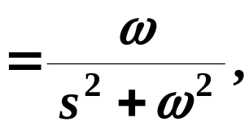

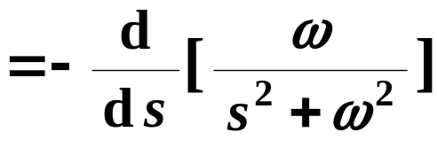

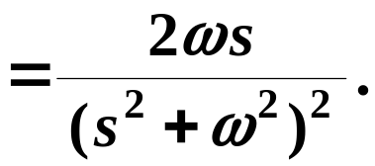
P192 例9.8
解
已知
根据象函数的导数性质有

Slide 14
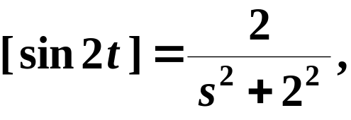

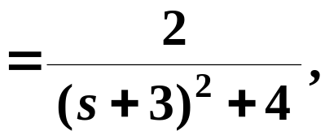
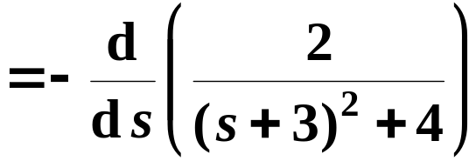

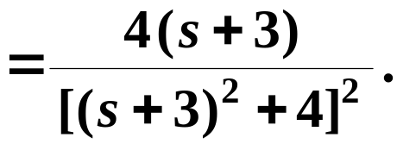
解
已知
根据位移性质有
再由象函数的导数性质有

Slide 15




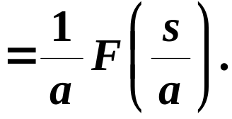



部分基本性质汇总
线性性质
相似性质
延迟性质
位移性质

Slide 16
部分基本性质汇总
微分性质

Slide 17
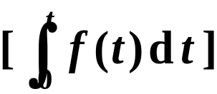
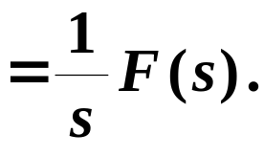
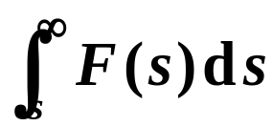
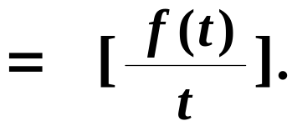
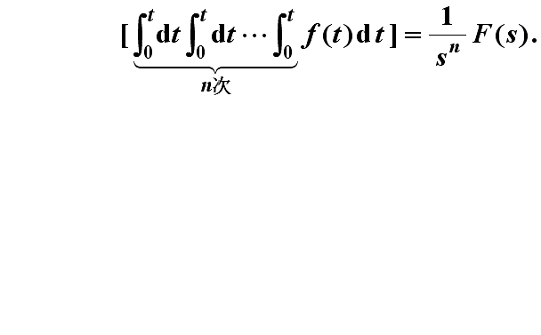
部分基本性质汇总
积分性质
一般地，有

Slide 18
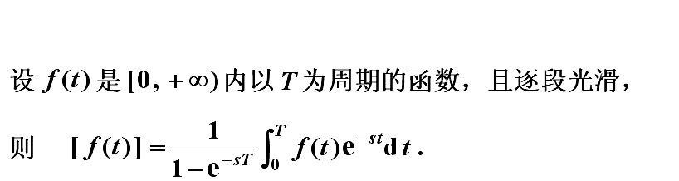
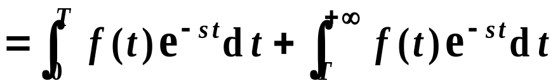



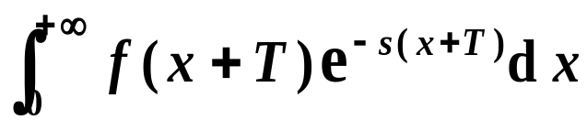

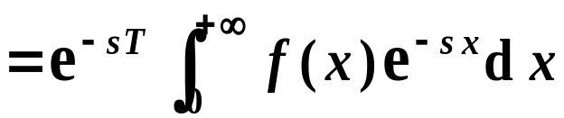

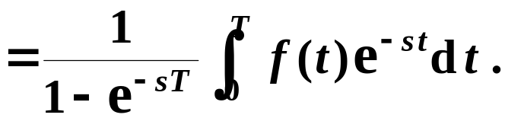
五、周期函数的像函数
P195
性质
记为
证明
其中，
令
即得

Slide 19
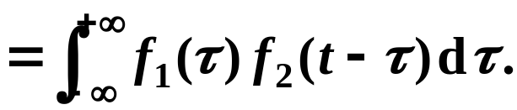



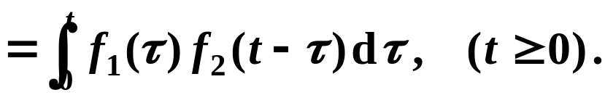


六、卷积与卷积定理
P196
1. 卷积
按照上一章中卷积的定义，两个函数的卷积是指
如果函数满足：
当 时，
则有
显然，由上式给出的卷积的仍然满足交换律、结合律
以及分配律等性质。
2. 卷积定理
定理

Slide 20

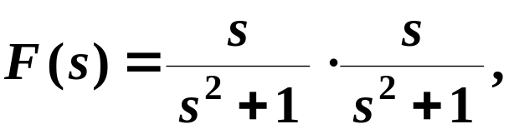
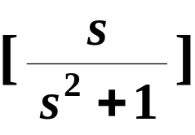



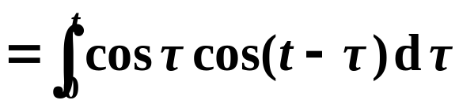
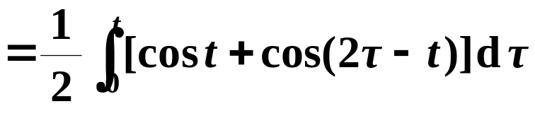
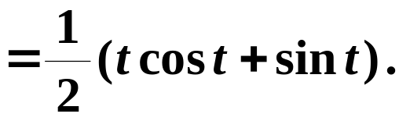
P198 例9.16
解
由于
故有

